Slide 1
6° BÁSICO
Unidad N°1
La Constitución y la organización política de Chile
OBJETIVO:
Comprender que todas las personas tienen derechos que deben ser respetados por los pares, la comunidad y el Estado, lo que constituye la base para vivir en una sociedad justa, y dar como ejemplo algunos artículos de la Constitución y de la Declaración Universal de los Derechos Humanos. (OA 17)

Slide 2
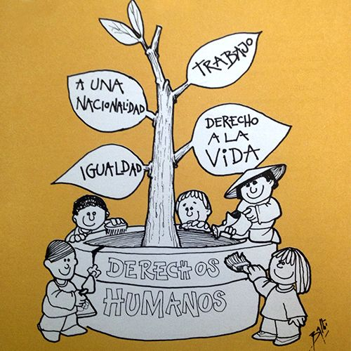
Contenidos revisados en clases
anteriores
¿Qué entendemos por Derechos Humanos?
Los DD.HH. Son exigencias que puede plantear cualquier ser humano por el hecho de serlo, a su vez, todo derecho convella un deber, que es respetar el los derechos de los demás.
La vida en sociedad implica derechos, deberes y responsabilidades de los ciudadanos, quienes deben respetar las leyes.

Slide 3
Contenidos revisados en clases
anteriores
Características de los Derechos
Humanos
Universales: son comunes a todas las personas
Inherentes: radicados en la esencia misma del
ser persona
Irrevocables: ninguna ley o autoridad puede
ponerles termino
Inalienables: no son renunciables
Indivisibles: todos son igualmente importantes y
necesarios
Los DD.HH. Se basan en la dignidad humana, lo que significa que todas las personas merecen que estos derechos se les sean respetados.

Slide 4
¿Como se garantizan los derechos de la personas en chile?
Por medio del Estado y la constitución política.
El Estado debe velar por el bien de los ciudadanos
Estado democrático: compuesto por los poderes del estado.
La Constitución política de Chile organiza los poderes del Estado y establece los derechos y garantías constitucionales.

Slide 5
Esta actividad será evaluada.
Ahora a trabajar:
Realiza un mapa mental sobre Los Derechos Humanos, la Constitución y el Estado de Chile, y como se garantiza el respeto de los derechos y deberes de los chilenos.
Para esto puedes repasar los contenidos de las guías
N° 2 y N°3.
Tu mapa debe tener a lo menos 12 elementos (dibujos/imágenes/textos/conceptos).
En una hoja de block u hoja blanca en posición horizontal diseña tu mapa mental siguiendo las instrucciones que vienen a continuación.(la próxima PPT tiene animación)

Slide 6
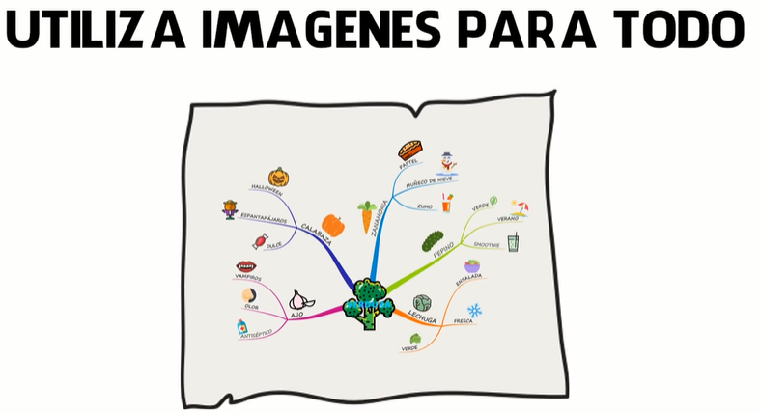
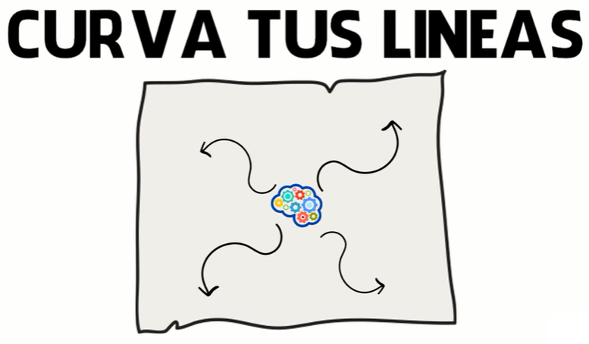
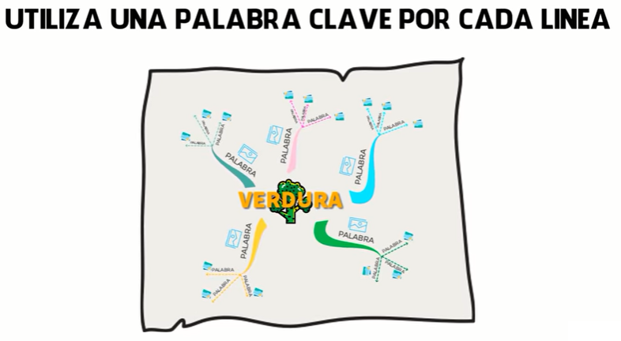
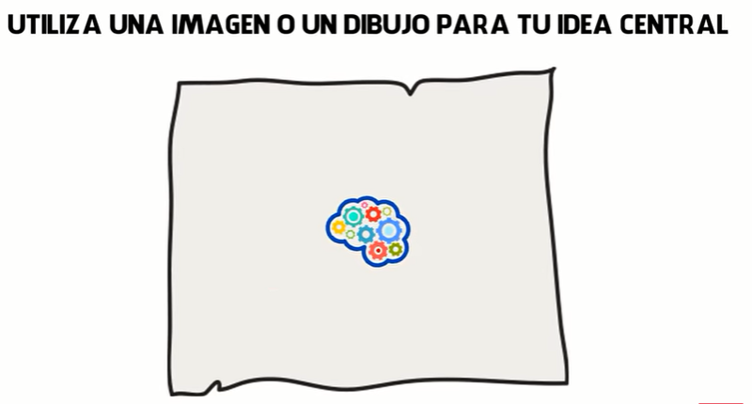
¿Cómo hacer un mapa mental?
Un mapa mental es un esquema visual que reúne ideas claves o principales y dibujos o imágenes.
Para esto sigue los siguientes consejos:

Slide 7
EN RESUMEN

Slide 8
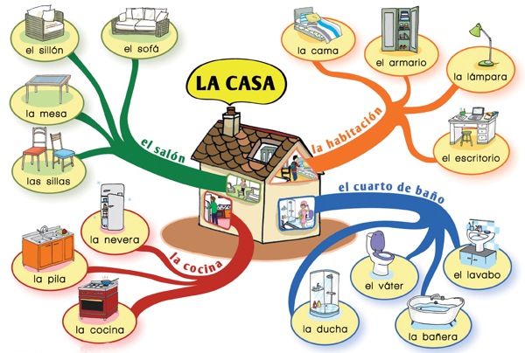
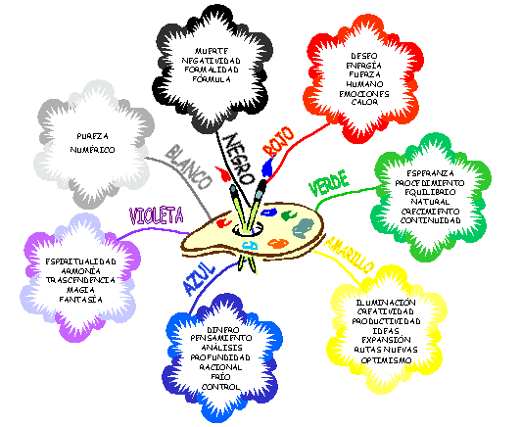
ALGUNOS EJEMPLOS

Slide 9
Esta actividad será evaluada.
Cuando hayas terminado:
Toma una foto y envíala vía mail, asunto mapa mental
Recuerde señalar en el asunto del mail: curso y nombre del estudiante.
El plazo de envío es hasta el día 30 de abril.

Slide 10
Pauta de evaluación
¡Suerte!
Tu puedes hacerlo

